Slide 1

gojs
——相关技术总结
焦宁茜

Slide 2
目录
一
认识gojs
二
gojs在项目中的运用
三
项目中用到的gojs知识
四
gojs知识拓展

Slide 3
一
认识gojs

Slide 4
01
gojs是什么？
GoJS 和 GO 语言没有关系，它是一个用来创建交互式图表的 JavaScript 库。用于在浏览器上实现自定义交互式图表和复杂的可视化图表。
GoJS通过可自定义的模板和布局构建复杂节点，链接和组，绘制js图表。
GoJS为用户交互提供了许多高级功能，如拖放，复制和粘贴，文本编辑，工具提示，上下文菜单，自动布局，数据绑定和模型，事务状态和撤销管理，事件处理程序，命令以及用于自定义操作的可扩展工具系统等等。
.
gojs官网网址：https://gojs.net/latest/index.html

Slide 5
02
为什么使用GoJS？
为了更直观以及美观的表达信息，我们常常需要用图形来展示数据以及逻辑关系，例如最常见的架构图、ER图、流程图等等，都是用来解决实际应用所遇到的问题。前端可使用canvas，svg，html+css技术来绘制图形。
我们目前所用到的gojs的功能只停留在展示阶段，并没有太多的交互，深入的功能还需进行深入学习。.

Slide 6
二
gojs在项目中的运用

Slide 7
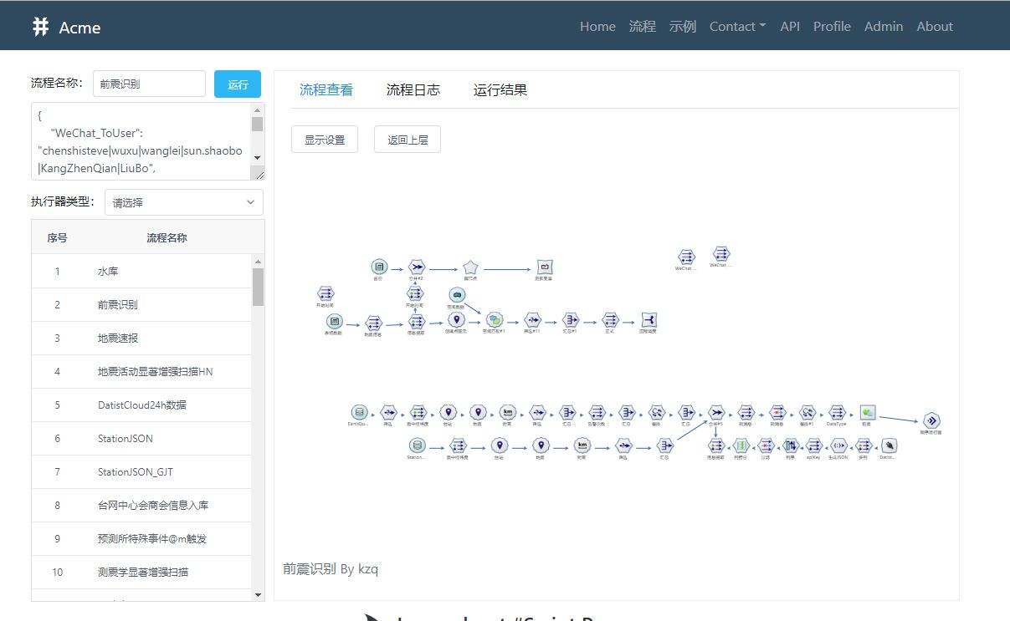
03
项目中gojs的运用
DatistCloud管理平台
（gojs与数据专家流程的结合使用）

Slide 8
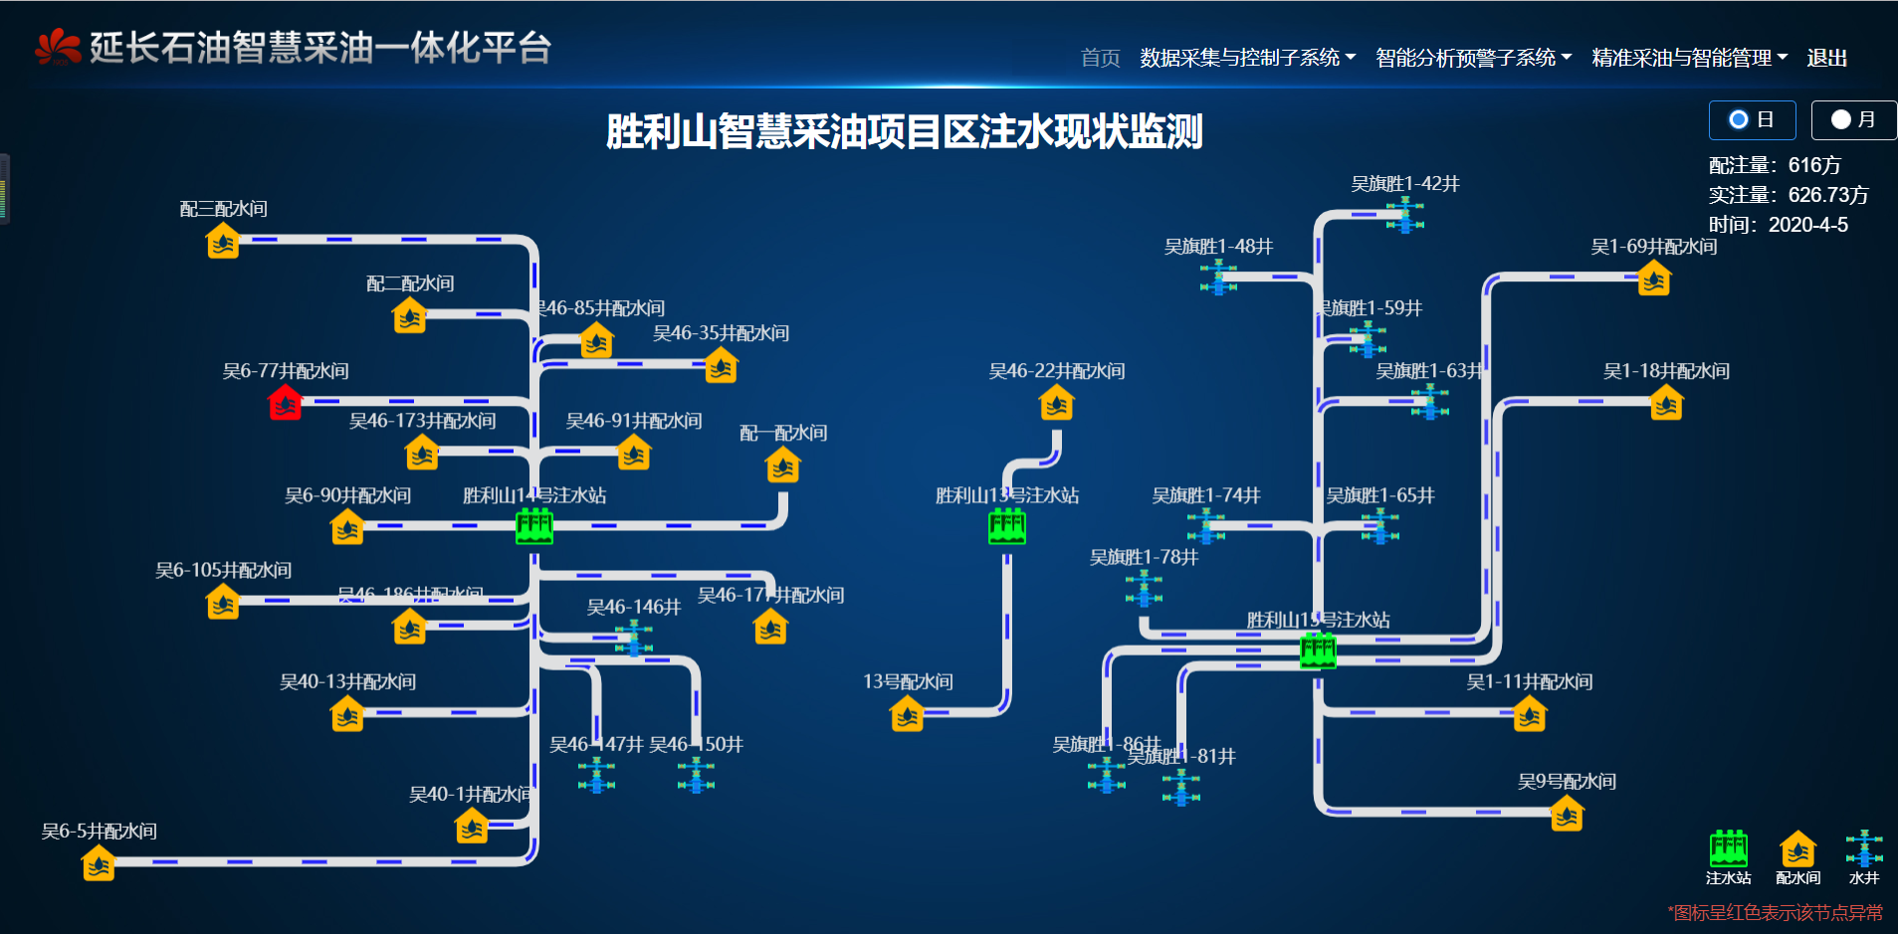
延长石油智慧采油一体化平台

Slide 9
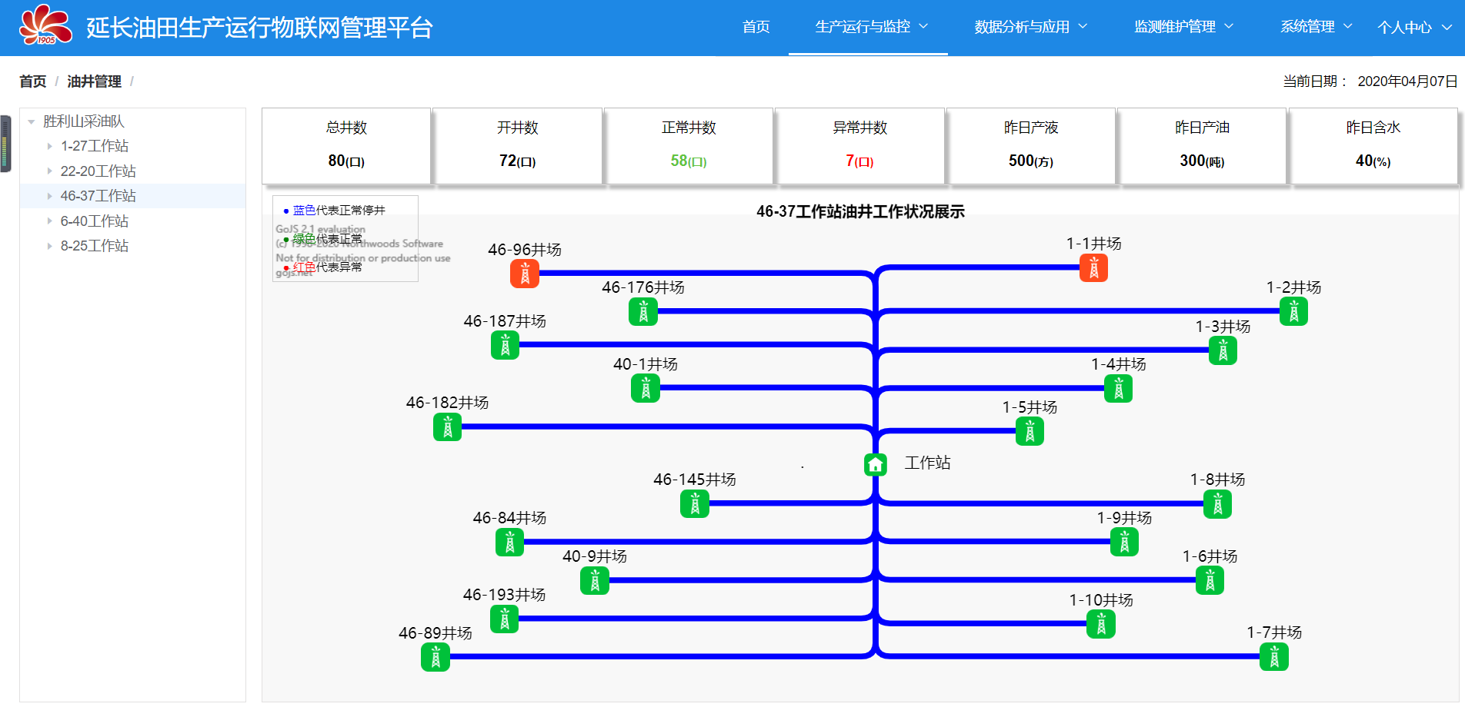
延长油田生产运行物联网管理平台

Slide 10
三
项目中用到的gojs知识

Slide 11
04
GoJS 的概念
面板
（Panel）
模型
（Modal）
每个模板由GoJS中的面板Panel构成，面板本身作为一个图形对象GraphObject，保存其他图形对象作为它的元素，同时，面板需要负责图形对象的尺寸、位置。
每个面板建立自己的坐标系，面板中的元素按顺序绘制，从而确定了这些元素的z坐标。
面板有很多种类，比如 Panel.Position，Panel.Auto，Panel.Vertical，Panel.Horizontal 等等。
每个图表都有一个数据模型，用于保存和解释开发者程序的数据。
模型描述了节点之间的连接关系和组成员关系。图表自动为模型 Model.nodeDataArray 中的每个数据项创建一个节点或组， 为模型 GraphLinksModel.linkDataArray 中的每个数据项创建一个链接。而且，我们可以为每个数据对象添加所需的任何属性。
图表
（Diagram）
GoJS图表即最后看到的可视化视图，它是由这些部分构成的：一个或多个可能有连接关系的、可能成组的节点。所有这些节点和链路聚集在相同或不同的层中，并呈现出一定的布局。
模板
（Template）
模板声明了每个节点或链路的外观、位置和行为。
Notes:
Panel.Position 建立坐标系，通过指定坐标对绝对位置排序。
Panel.Vertical & Panel.Horizontal 顾名思义，分别在垂直和水平的线性排列
Panel.Auto 调整主元素的大小以适应 Panel 中的其他元素。
Panel.Spot 通过 GraphObject.alignment 属性指定其他元素相对于主元素的位置。
Panel.Table 以表格的方式排列元素，通过指定 row 和 col 以及相关信息指定元素位置。
Panel.TableRow & Panel.TableColumn 只能在 Panel.Table 中使用，以将元素集合组织为表格中的行或列。
Panel.Viewbox 用于自动调整 ** 单个元素 ** 的大小以适合面板的可用区域。
Panel.Grid 仅用于绘制常规的线条图案。元素必须是用于描述重复行的形状。
Panel.Link 仅供 Link 部件和 Link Adornments 使用。
Panel.Graduated 用于沿主 Shape 元素绘制常规刻度线和文本。

Slide 12
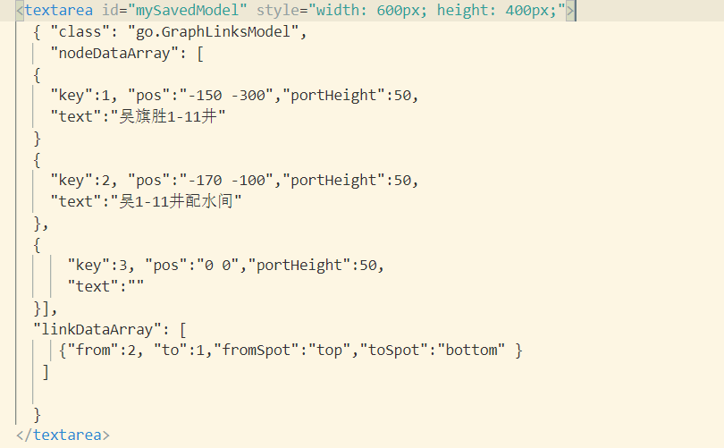
05
定义节点
注意：
（1）首先要选中一个点作为相对点，相当于坐标轴的原点（0，0）
(2）然后根据原点坐标推算出其他节点坐标
(3)form...to...连接节点

Slide 13
06
节点样式
https://liuxiaofan.com/2018/03/16/3521.html
Nodes样式的模板由GraphObjects对象和它的参数配置组成。创建一个Nodes时，有几个预设的building block类供我们使用：
* Shape 预定义的或者自定义的几何图形
* TextBlock 拥有各种各样字体的文本（可编辑）
* Picture 图片
* Panel 根据不同面板的类型，它可以包含其他位置或是尺寸不同的对象。(列如表格、竖形列表和拉伸容器等)

Slide 14
07
接入数据
（1）先请求数据，再赋值，适用于数据量较小的页面。
数据赋值方式：
请求数据--数据赋值给myDiagram.model.nodeDataArray--init图表。
（2）先请求图表，再赋值，适用于数据量较大的页面。
数据赋值方式：
init图表--请求数据-数据赋值给myDiagram.model.nodeDataArray-- 数据绑定局部刷新model.updateTargetBindings(datas)

Slide 15
四
gojs知识拓展

Slide 16
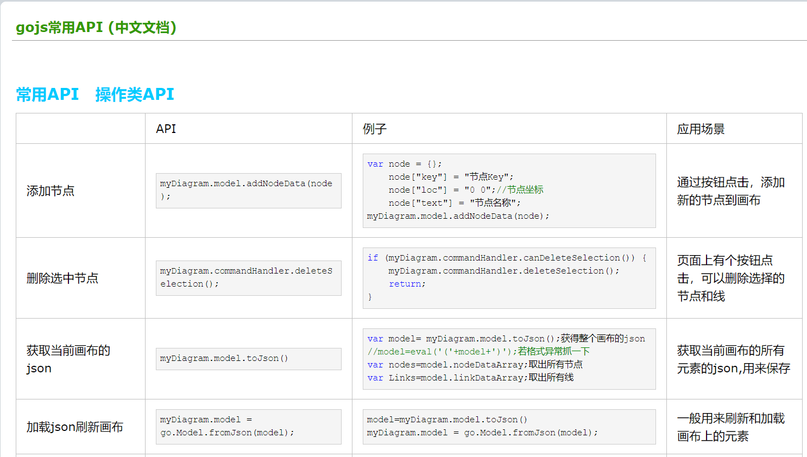
08
gojs常用API (中文文档)
https://www.cnblogs.com/Zhushaoyu/p/9068943.html

Slide 17
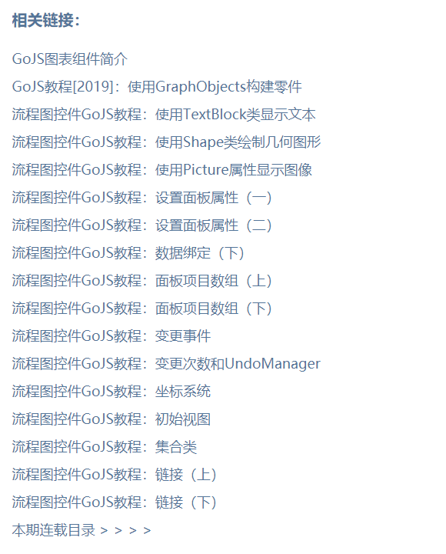
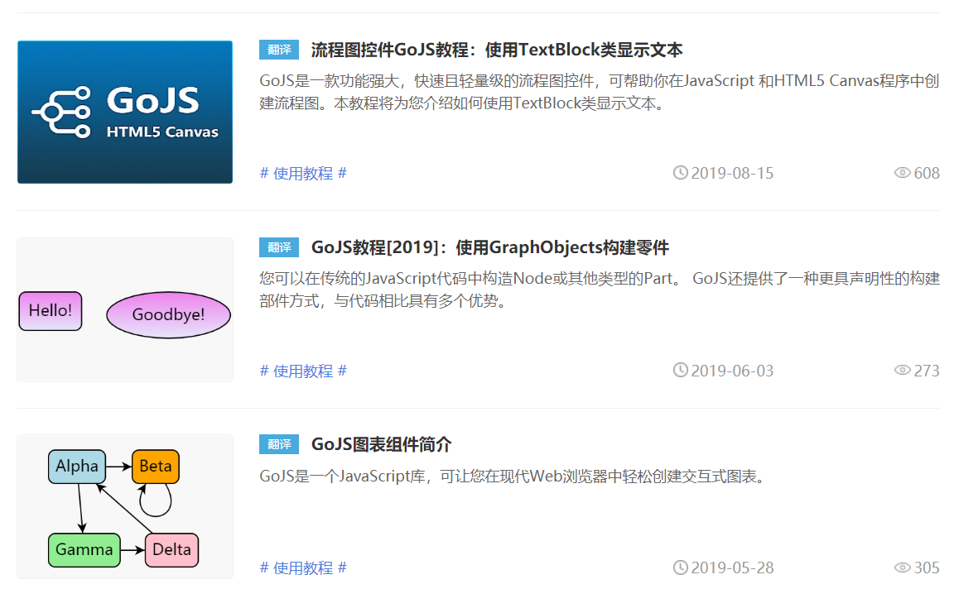
09
gojs深入学习
https://www.evget.com/article/2019/9/25/32432.html

Slide 18
谢谢观赏
GoJS 交流群：769862113
yozo

